Slide 1


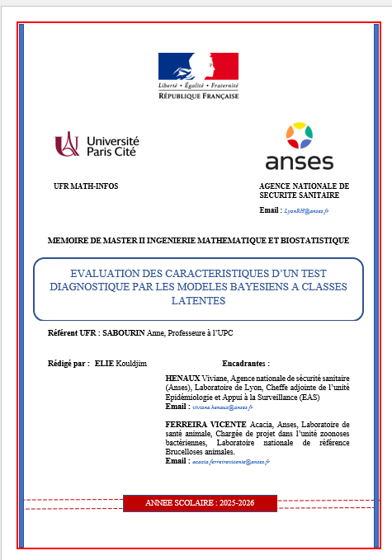
BIENVENUE
A LA SOUTENANCE DE
ELIE Kouldjim
Pour l’obtention du diplôme
D’INGENIERIE MATHEMATIQUE ET BIOSTATISTIQUE

Slide 2


MEMOIRE DE MASTER II INGENIERIE MATHEMATIQUE ET BIOSTATISTIQUE
EVALUATION DES CARACTERISTIQUES DE TESTS DIAGNOSTIQUES PAR DES MODELES BAYESIENS A CLASSES LATENTES
Referent UFR :
Mme SABOURIN Anne
Présenté par :
Sous la supervision de :
ELIE Kouldjim
Mme HENAUX Viviane
Mme FERREIRA VINCENTE Acacia
Notes:
Madame la présidente de jury, messieurs les membres de jury bonjour. Je vous remercie pour de l’occasion qui m’est donné de présenter mon mémoire de master 2 intitulé : L’Evaluation des caractéristiques de tests diagnostiques par des modèles bayésiens à classes latentes.
Ce travail a été réalisée au sein de laboratoire de l’Agence nationale de sécurité sanitaire à Lyon sous la supervision de Madame Viviane HENAUX et en collaboration avec le Laboratoire Nationale de référence de brucellose animale sous direction de madame Acacia Ferreira.
Durée: 30 secondes

Slide 3

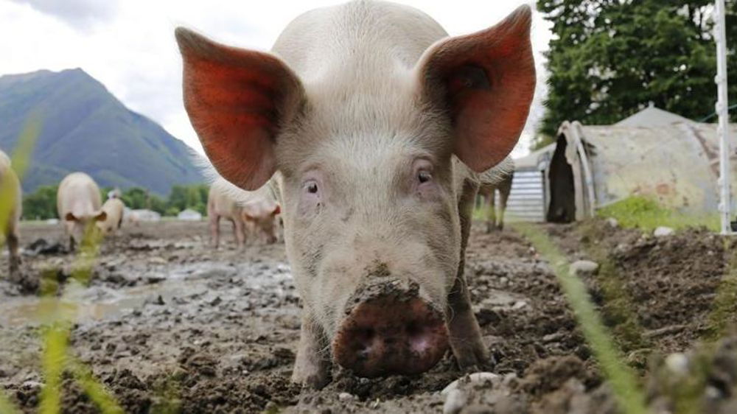

Contexte de l’étude
Enjeu de surveillance épidémiologique → nécessité de connaitre les performances des tests
Brucellose porcine : Maladie zoonotique, enjeu de santé publique
Tests sérologiques :
  Classiquement utilisés : Epreuve à l’Antigène Tamponné (EAT) et Fixation du complément (FC)
  Nouveaux tests : ELISA (test immuno-enzymatique) indirect, compétitif, blocking
Test bactériologique (culture) : test de référence mais non applicable en routine (car nécessite abattage diagnostique)
INTRODUCTION
Cette photo par Auteur inconnu est soumise à la licence CC BY-NC
Notes:
Tout d’abord nous présentons le contexte auquel l’étude est portée.
L’Evaluation des tests diagnostiques constitue un enjeu majeur en épidémiologie vétérinaire puisque les systèmes de surveillance reposent directement sur la performance des tests utilisés.
Dans cette étude, nous nous sommes intéressés à la brucellose porcine, une maladie bactérienne zoonotique responsable notamment de troubles de la reproduction chez le porc , : Elle est sporadique en Europe, et fait néanmoins l'objet d'une surveillance active pour prévenir toute réémergence.
Le diagnostic repose sur des tests sérologiques l'épreuve à l'antigène tamponné et la fixation du complément historiquement utilisés , complétées aujourd'hui par des kits ELISA
Aussi de test bactériologique qui peut être considérée comme référence mais inapplicable en routine car elle impose l'abattage de l'animal.
Durée: 45 secondes.

Slide 4
Problématique et Objectifs
Evaluation des tests diagnostiques nécessite un test de référence parfait
Brucellose porcine : Comment estimer de manière fiable les performances de plusieurs tests diagnostiques en l’absence d’un test de référence ?
Tests sérologiques avec mêmes principes biologiques → résultats corrélés entre les tests selon le statut des individus
Quelle approche de modélisation offre le meilleur ajustement aux données ?
Objectifs
  Estimer la sensibilité et la spécificité des tests diagnostiques pour la brucellose porcine en appliquant des modèles bayésiens à classes latentes
  Comparer différentes structures de modèles, en considérant à la fois des hypothèses d’indépendance et de dépendance des résultats entre les tests
INTRODUCTION
Cette photo par Auteur inconnu est soumise à la licence CC BY-NC
Notes:
Or Evaluer un test diagnostique nécessite classiquement un test de référence parfait qui n’est pas le cas dans cette étude. Face à cela
La question qui se pose est donc : comment estimer de façon fiable les performances de plusieurs tests diagnostiques en l’absence d’un test de référence ?
Ce travail poursuit deux objectifs : premièrement, estimer la sensibilité et la spécificité des tests de la brucellose porcine par des modèles bayésiens à classes latentes ; deuxièmement, comparer différentes structures de modèles, en confrontant l'hypothèse d'indépendance à celle de dépendance conditionnelle entre tests. »
Durée : 45 secondes

Slide 5
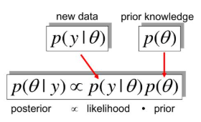
Approche Bayésienne
METHODOLOGIE
Modèle bayésien à classe latente
statut réel des individus (infecté ou non) = variable non observée
Notes:
Rzppelons d’abord c’est quoin l’approche bayésienne ? l’approche bayésienne combine l’information a priori avec les données observées via la vraisemblance, pour obtenir une estimation a posteriori.
Notre méthodologie bayésienne à classe latente est utilisée car le statut réel des individus (infecté ou non ) est une variable non observée.
Durée : 10 secondes

Slide 6
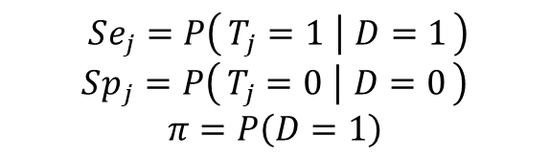
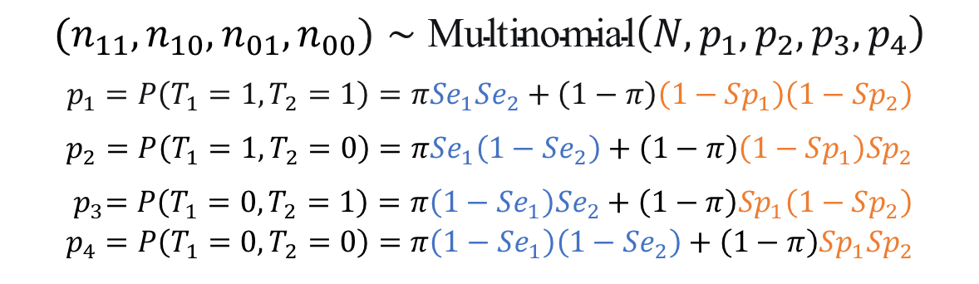
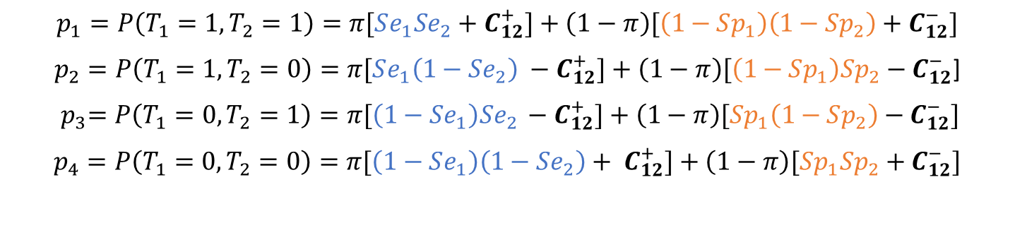
Approche multinomiale
Vraisemblance du modèle (2 tests indépendants)
$$(n_{11},n_{10},n_{01}, n_{00})∼\text{Multinomial}\left(N,p_{1},p_{2},p_{3},p_{4}\right)$$
$$p_{1}=P\left(T_{1}=1,T_{2}=1\right)=πSe_{1}Se_{2}+\left(1−π\right)\left(1−Sp_{1}\right)\left(1−Sp_{2}\right)$$
$$p_{2}=P\left(T_{1}=1,T_{2}=0\right)=πSe_{1}\left(1−Se_{2}\right)+\left(1−π\right)\left(1−Sp_{1}\right)Sp_{2}$$
$${ p}_{3}=P\left(T_{1}=0,T_{2}=1\right)=π\left(1−Se_{1}\right)Se_{2}+\left(1−π\right)Sp_{1}\left(1−Sp_{2}\right)$$
$$p_{4}=P\left(T_{1}=0,T_{2}=0\right)=π\left(1−Se_{1}\right)\left(1−Se_{2}\right)+\left(1−π\right)Sp_{1}Sp_{2}$$
$Se_{j}=P\left(T_{j}=1 ∣ D=1\right)$
$$Sp_{j}=P\left(T_{j}=0 ∣ D=0\right)$$
$$π=P\left(D=1\right)$$
METHODOLOGIE
Prise en compte corrélation entre les 2 tests → Covariances chez les animaux positifs et chez les négatifs
$$p_{1}=P\left(T_{1}=1,T_{2}=1\right)=π[Se_{1}Se_{2}+C_{12}^{+}]+\left(1−π\right)[\left(1−Sp_{1}\right)\left(1−Sp_{2}\right)+C_{12}^{−}]$$
$$p_{2}=P\left(T_{1}=1,T_{2}=0\right)=π[Se_{1}\left(1−Se_{2}\right) −C_{12}^{+}]+\left(1−π\right)[\left(1−Sp_{1}\right)Sp_{2}−C_{12}^{−}\text{]}$$
$${ p}_{3}=P\left(T_{1}=0,T_{2}=1\right)=π[\left(1−Se_{1}\right)Se_{2 }−C_{12}^{+}]+\left(1−π\right)[Sp_{1}\left(1−Sp_{2}\right)−C_{12}^{−}]$$
$$p_{4}=P\left(T_{1}=0,T_{2}=0\right)=π[\left(1−Se_{1}\right)\left(1−Se_{2}\right)+ C_{12}^{+}]+\left(1−π\right)[Sp_{1}Sp_{2}+C_{12}^{−}]$$
Notes:
Pour répondre à cette problématique, deux stratégies de modélisation ont été mobilisées. La première, l'approche multinomiale, s'illustre avec le cas de deux tests appliqués aux mêmes animaux : chaque individu se classe dans l'une des quatre combinaisons de résultats possibles, et les effectifs observés dans ces quatre catégories suivent une loi multinomiale dont les probabilités dépendent de trois paramètres — la prévalence, la sensibilité et la spécificité de chaque test. Le modèle de base suppose ces deux tests conditionnellement indépendants sachant le statut infectieux. »
« Cette hypothèse d'indépendance est cependant discutable lorsque les tests partagent un même mécanisme biologique. Nous l'avons donc relâchée en introduisant des termes de covariance entre les résultats des tests, séparément chez les animaux positifs et chez les négatifs, afin de capturer la corrélation résiduelle non expliquée par le seul statut infectieux. »
Durée : 35 secondes

Slide 7

Modélisation individuelle
$K\text{ tests diagnostiques dichotomiques}$ $T_{j}$ pour $j=1, 2, …, K$
$t_{j}=0\text{ en cas de résultat négatif et }t_{j}=$ 1 en cas de résultat positif
Hypothèses les tests diagnostiques supposés indépendants : Vraisemblance
$L_{i}=πP\left(T_{i}=t_{i} ∣ D_{i}=1\right)+\left(1−π\right)P\left(T_{i}=t_{i} ∣ D_{i}=0\right)$
$L_{i}=π(\prod_{j=1}^{K}{Se_{j}^{t_{ij}}{\left(1−Se_{j}\right)}^{1−t_{ij}}})+\left(1−π\right)(\prod_{j=1}^{K}{Sp_{j}^{1−t_{ij}}{\left(1−Sp_{j}\right)}^{t_{ij}}})$ $L=\prod_{i=1}^{n}{L_{i}}$
Hypothèses les tests diagnostiques supposés dépendants : Vraisemblance
$$P\left(T_{i}=t_{i} ∣ D_{i}=1\right)=\prod_{k=1}^{K}{Se_{k}^{t_{ik}}{\left(1−Se_{k}\right)}^{1−t_{ik}}}+\sum_{u=1}^{K−1}{\sum_{v=u+1}^{K}{{{\left(−1\right)}^{t_{iu}+t_{iv}}\text{cov}}_{uv}^{+}}\prod_{k≠u,v}^{K}{Se_{k}^{t_{ik}}{\left(1−Se_{k}\right)}^{1−t_{ik}}}}$$
$$P\left(T_{i}=t_{i} ∣ D_{i}=0\right)=\prod_{k=1}^{K}{Sp_{k}^{1−t_{ik}}{\left(1−Sp_{k}\right)}^{t_{ik}}}+\sum_{u=1}^{K−1}{\sum_{v=u+1}^{K}{{{\left(−1\right)}^{t_{iu}+t_{iv}}\text{cov}}_{uv}^{−}}\prod_{k=1k≠u,v}^{K}{Sp_{k}^{1−t_{ik}}{\left(1−Sp_{k}\right)}^{t_{ik}}}}$$
METHODOLOGIE
Notes:
Pour analyser simultanément un nombre important de tests diagnostiques, nous avons utilisé une approche individuelle.
Contrairement à l'approche multinomiale qui travaille sur les effectifs de chaque combinaison, l'approche individuelle considère directement le résultat obtenu par chaque animal pour chacun des tests.
Chaque individu contribue donc directement à la vraisemblance du modèle.
Cette approche devient beaucoup plus flexible lorsque plusieurs tests sont analysés simultanément.
Comme précédemment, deux versions ont été étudiées :
un modèle supposant l'indépendance des tests,
et un second modèle intégrant des paramètres de covariance afin de prendre en compte leur dépendance conditionnelle.
Durée : 45 secondes

Slide 8

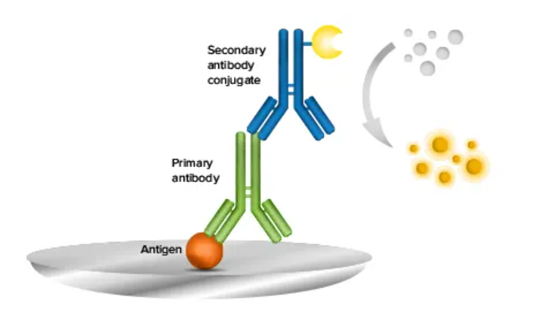


Sources de données
Laboratoire de Référence UE (Anses) : 648 sérums de porcs domestiques
issus de 8 pays, collectés entre 2005 et 2020
  221 échantillons d’animaux de statut connu (positif/négatif)
  427 échantillons d’animaux de statut inconnu
Résultats de laboratoire :
  2 Tests sérologiques conventionnels : EAT et FC
  9 Kits ELISA : A (Ar, As), B, C, D, E, F, G, H (indirect, compétitif, blocking)
Priors informatifs
  Issus de la littérature (étude EFSA 2009):
  → méthode moment matching : $Se \sim ℬeta\left(a,b\right) ;Sp \sim ℬeta\left(a,b\right)$
  Priors empiriques (basés sur animaux de statut connu)
  → $Se \sim ℬeta\left(VP+1,FN+1\right) ;Sp \sim ℬeta\left(VN+1,FP+1\right)$
Priors non informatifs → $ℬeta\left(1,1\right)$
MATERIELS
Notes:
Pour cette étude, un jeu de données a été fourni par le labo de référence de l’UE pour les brucelloses animales, qui contenait 648 sérums collectés dans 8 pays entre 2005 et 2020. Ce jeu de données incluait 221 échantillons d’animaux de statut connu et 427 de statut inconnu. Chaque sérum a été testé avec les deux tests conventionnels : EAT et FC et 9 kits ELISA, notés de A à H.
Pour les analyses, nous avons utilisé différents types de priors: des priors informatifs issus d’une étude EFSA de 2009, en appliquant l’approche de moment matching pour déterminer les paramètres des distribitions beta . Nous avons également utilisé les données issues des animaux avec statut connu pour calculer de manière empirique les priors, en utilisant les nombres de vrais positifs et faux négatifs pour calcule les paramètres des distributions beta, ainsi que des priors non informatifs.
Durée : 45 secondes

Slide 9
Plan d’analyse et évaluation des modèles
Deux analyses distinctes :
  Tests de confirmation (FC et ELISA Ar) → Approche multinomiale
  Tests de première intention (EAT et ELISA As, B, C, D, E, F, G et H)
  → Approche individuelle
Logiciel RJAGS (Gibbs Sampler) :
  Algorithme Monte Carlo Chain de Markov (MCMC)
  3 chaines de 20 000 iterations
Convergence du modèle (r-hat, traceplot)
Adéquation modèle aux données (P-value ≈ 0,5)
Indépendance vs. Dépendance des tests : analyse des corrélations de résidus
Sélection des modèles : DIC (Deviance information criterion)
MATERIELS
ENTREPRISE
Notes:
« L'analyse s'est déroulée en deux temps : les tests de confirmation, FC et ELISA Ar, traités par l'approche multinomiale ; les tests de première intention, EAT et ELISA A à H, traités par l'approche individuelle. L'estimation a été réalisée sous RJAGS, par échantillonneur de Gibbs, avec trois chaînes MCMC de 20 000 itérations. La convergence a été contrôlée par le facteur r-hat et l'inspection des traceplots, l'adéquation aux données par une p-value bayésienne proche de 0,5, et la pertinence de la dépendance conditionnelle par l'analyse des corrélations résiduelles. La comparaison des structures de modèles s'est appuyée sur le critère DIC. Face à des problèmes de convergence lorsque les neuf tests étaient introduits simultanément avec toutes leurs dépendances, nous avons adopté une stratégie progressive : deux sous-groupes de cinq tests, puis un modèle final réunissant les sept meilleurs tests avec leurs dépendances conditionnelles. »
Durée: 55 secondes

Slide 10
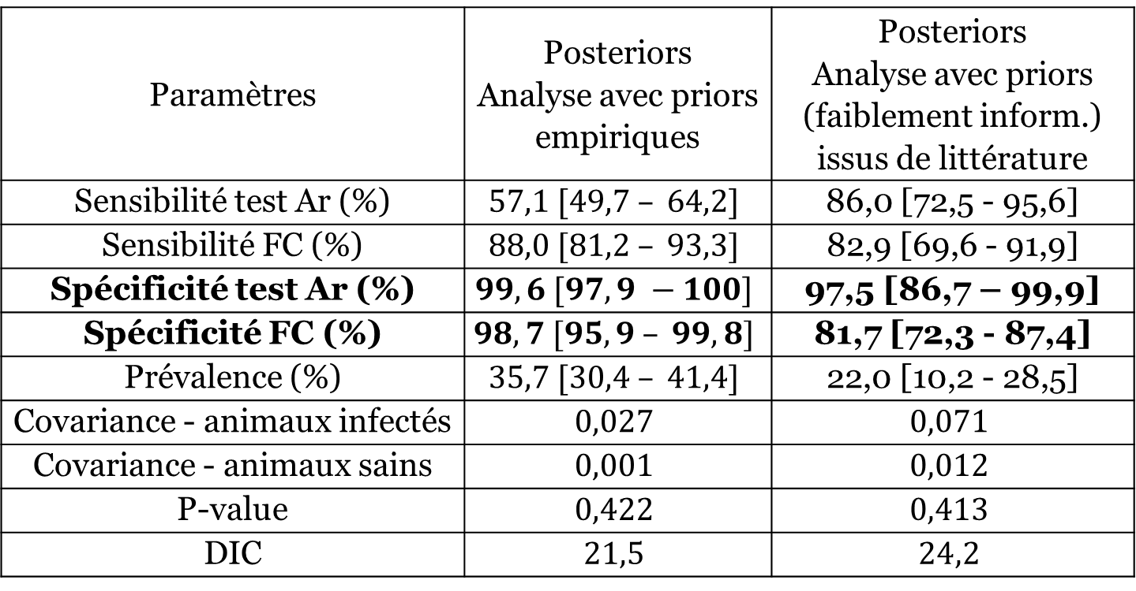
Analyse sur tests de confirmation FC et Elisa Ar
Paramètres | Posteriors Analyse avec priors empiriques | Posteriors Analyse avec priors (faiblement inform.) issus de littérature
Sensibilité test Ar (%) | $$57,1 [49,7 – 64,2]$$ | 86,0 [72,5 - 95,6]
Sensibilité FC (%) | $$88,0 [81,2 – 93,3]$$ | 82,9 [69,6 - 91,9]
Spécificité test Ar (%) | $$99,6 [97,9 −100]$$ | 97,5 [86,7 – 99,9]
Spécificité FC (%) | $$98,7 [95,9 – 99,8]$$ | 81,7 [72,3 - 87,4]
Prévalence (%) | $$35,7 [30,4 – 41,4]$$ | 22,0 [10,2 - 28,5]
Covariance - animaux infectés | $$0,027$$ | $$0,071$$
Covariance - animaux sains | $$0,001$$ | $$0,012$$
P-value | $$0,422$$ | $$0,413$$
DIC | $$21,5$$ | $$24,2$$
RESULTATS
/!\ Ajustement similaire des deux modèles aux données (DIC)
Mais différence marquée dans valeurs de Sensibilité Ar et Spécificité FC
→ Influence priors ?
Notes:
Je vais vous présenter les résultats de l’analyse réalisée sur les deux tests de confirmation, basés sur les modèles avec priors empiriques ou issus de la littérature, en tenant compte de la dépendance entre les tests.
On remarque que les 2 modèles aboutissent à un DIC quasi identique, donc à un ajustement global comparable aux données.
Ce qui nous intéresse dans cette analyse est les valeurs de spécificité, qui est la probabilité que le test soit négatif sachant que l’animal est sain, qui montrent une meilleure Sp pour le test Elisa Ar.
On observe en revanche un écart net entre les deux modèles sur la sensibilité estimée de l'ELISA Ar, ce qui suggère une sensibilité du modèle au choix des priors.
--------------------
« Sur le couple FC / ELISA Ar, les modèles avec priors empiriques et avec priors issus de la littérature aboutissent à un DIC quasi identique, donc à un ajustement global comparable aux données. On observe en revanche un écart net entre les deux sur la sensibilité estimée de l'ELISA Ar et la spécificité estimée du FC — ce qui suggère une sensibilité du modèle au choix des priors sur ce couple de tests précis. Les deux tests affichent par ailleurs une spécificité supérieure à 98 %, traduisant une très bonne capacité à écarter correctement les animaux non infectés. »
Durée : 45 secondes

Slide 11
Analyse sur tests de 1ère intention EAT et Elisa As, B, C, D, E, F, G et H
Modèle avec priors empiriques (DIC : 1430,4)
Paramètres | Posteriors (%)
Sensibilité EAT | 91,1 [88,2 – 93,2]
Sensibilité test B | 92,0 [89,2 – 94,2]
Sensibilité test C | 91,7 [89,0 – 93,8]
Sensibilité test D | 91,8 [89,2 – 94,0]
Sensibilité test F | 92,3 [88,7 – 95,0]
Sensibilité test G | 99,2 [97,1 – 100]
Sensibilité test H | 92,0 [89,5 – 94,3]
Prévalence | 40,3 [35,6 – 45,1]
Paramètres | Posteriors (%)
Spécificité EAT | 93,0 [90,8 – 94,9]
Spécificité test B | 92,5 [90,4 – 94,3]
Spécificité test C | 92,3 [90,1 – 94,1]
Spécificité test D | 93,1 [90,9 – 95,2]
Spécificité test F | 92,8 [90,8 – 94,6]
Spécificité test G | 64,5 [59,5 – 69,3]
Spécificité test H | 87,0 [83,4 – 90,3]
RESULTATS
Modèles avec priors issus de la littérature
  Faiblement informatifs : DIC = 1432,4 (Distributions posteriors similaires)
  Autres priors : DIC > 1550,6
Notes:
« Sur le second volet, le modèle retenu — sept tests, priors empiriques, dépendance conditionnelle — donne un DIC de 1430,4, très proche de celui obtenu avec des priors faiblement informatifs issus de la littérature, 1432,4, avec des distributions posteriors similaires ; les autres jeux de priors testés dégradent nettement l'ajustement, avec un DIC supérieur à 1550.
Sur le plan des performances, le kit ELISA G se distingue par une sensibilité exceptionnelle, autour de 99 %, mais avec une spécificité beaucoup plus faible, de l'ordre de 65 %. À l'inverse, les autres tests — EAT et kits B, C, D, F, H — présentent un profil plus équilibré, avec sensibilité et spécificité de l'ordre de 91 à 93 %. »
Durée : 60 secondes

Slide 12

Principaux résultats
Intérêt de l’approche bayésienne → Intégration d'information a priori (données empiriques ou étude EFSA)
Prise en compte de la dépendance conditionnelle améliore DIC et résidus de corrélation
Principaux résultats:
  Tests de première intention (Sensibilité) :
  ELISA G : 99,2 % [97,1-100] vs. EAT : 91,1 % [88,2-93.3]
  Test de confirmation (Spécificité) :
  ELISA Ar : 99,6 % [97,9-100] vs. FC : 98,7 % [95,9-99,8]
DISCUSSION
Notes:
Cette étude montre tout d'abord l'intérêt des modèles bayésiens à classes latentes lorsqu'il n'existe pas de test de référence parfait. L'utilisation conjointe d'informations issues de la littérature et de données empiriques a permis d'obtenir des estimations robustes.
Le second enseignement concerne la dépendance conditionnelle entre les tests. Les différents kits ELISA reposent sur un même mécanisme immunologique. Il était donc attendu que certains résultats soient corrélés. L'introduction des paramètres de covariance a permis d'améliorer l'ajustement du modèle tout en conservant une interprétation biologique cohérente
Concernant les performances diagnostiques, le kit G présente la meilleure sensibilité, ce qui en fait un excellent candidat pour le dépistage. En revanche, sa spécificité plus faible implique qu'il ne devrait pas être utilisé seul. À l'inverse, le kit Ar présente une excellente spécificité et semblent particulièrement adaptés comme tests de confirmation.
Les deux tests affichent par ailleurs une spécificité supérieure à 98 %, traduisant une très bonne capacité à écarter correctement les animaux non infectés.
Durée : 50 secondes

Slide 13
Limites et perspectives
    Nombre d’échantillons limité (et répartis sur plusieurs pays)
      Impossible de construire un modèle multi-populations
      Influence des valeurs de priors (analyse Ar et FC) sur résultats
    Prévalence (prédite par modèle) élevée (~40 %) : non représentative de la situation épidémiologique (car échantillons en partie sélectionnés parmi élevages infectés)
    Problème de convergence du modèle avec 9 tests quand prise en compte des dépendances entre tests
    Perspectives :
    Application des tests en parallèle vs. en série pour la surveillance ?
DISCUSSION
Notes:
« Ce travail comporte plusieurs limites : un effectif limité et réparti sur plusieurs pays, ne permettant pas de construire un modèle multi-populations ; une sensibilité des résultats au choix des priors, observée sur le couple Ar/FC ; une prévalence estimée élevée, autour de 40 %, qui ne reflète pas la situation épidémiologique réelle car l'échantillon est en partie issu d'élevages déjà infectés ; et des difficultés de convergence dès que l'on introduit simultanément les neuf tests avec leurs dépendances. En perspective, une évaluation de l'usage de ces tests en parallèle versus en série permettrait d'optimiser les stratégies de surveillance. »
Durée : 40 secondes

Slide 14
Limites et perspectives
    Nombre d’échantillons limité (et répartis sur plusieurs pays)
      Impossible de construire un modèle multi-populations
      Influence des valeurs de priors (analyse Ar et FC) sur résultats
    Prévalence (prédite par modèle) élevée (~40 %) : non représentative de la situation épidémiologique (car échantillons en partie sélectionnés parmi élevages infectés)
    Problème de convergence du modèle avec 9 tests quand prise en compte des dépendances entre tests
    Perspectives :
    Application des tests en parallèle vs. en série pour la surveillance ?
DISCUSSION
Notes:
« Ce travail comporte plusieurs limites : un effectif limité et réparti sur plusieurs pays, ne permettant pas de construire un modèle multi-populations ; une sensibilité des résultats au choix des priors, observée sur le couple Ar/FC ; une prévalence estimée élevée, autour de 40 %, qui ne reflète pas la situation épidémiologique réelle car l'échantillon est en partie issu d'élevages déjà infectés ; et des difficultés de convergence dès que l'on introduit simultanément les neuf tests avec leurs dépendances. En perspective, une évaluation de l'usage de ces tests en parallèle versus en série permettrait d'optimiser les stratégies de surveillance. »
Durée : 40 secondes

Slide 15

Apport du stage
Approfondissement de mes connaissances en statistique bayésienne
Importance de la modélisation pour comprendre les enjeux de la surveillance épidémiologique (évaluation des tests diagnostiques en santé animale)
Collaboration avec des épidémiologistes, des biologistes et des vétérinaires → réseau pluridisciplinaire
MERCI POUR VOTRE AIMABLE ATTENTION
CONCLUSION
Notes:
ce stage a été une expérience très enrichissante. Il m’a permis d’approfondir mes connaissances en statistique bayésienne, en modélisation à classes latentes et en programmation sous R et JAGS, mais aussi de mieux cerner les enjeux de l’évaluation des tests diagnostiques en santé animale. Travailler à l’ANSES m’a donné l’occasion de collaborer avec des épidémiologistes, des biologistes et des vétérinaires, soulignant l’importance d’une approche pluridisciplinaire face à des problèmes sanitaires complexes.
« Je vous remercie de votre attention et reste à votre disposition pour vos questions., suggestions et améliorations»
Durée : 10 secondes

Slide 16
MEMOIRE DE MASTER II INGENIERIE MATHEMATIQUE ET BIOSTATISTIQUE
EVALUATION DES CARACTERISTIQUES DE TESTS DIAGNOSTIQUES PAR DES MODELES BAYESIENS A CLASSES LATENTES
Referent UFR:
Mme SABOURIN Anne
Présenté par :
Sous la supervision de :
ELIE Kouldjim
Mme
HENAUX Viviane
Mme
FERREIRA VINCENTE Acacia

